Slide 1
比特幣漲跌預測
4106029021 鍾心焱
4106029037 方凡

Slide 2
專題目標與變數選擇

Slide 3
專題目標
目標：使用Python和深度學習預測比特幣的未來價格與分喜與股票預測的差異
所需：
比特幣市值的歷史數據(以爬蟲取得)
選擇訓練模型並撰寫預測幣價的程式
將結果顯示出來並分析走向
分析與股票性質差異

Slide 4
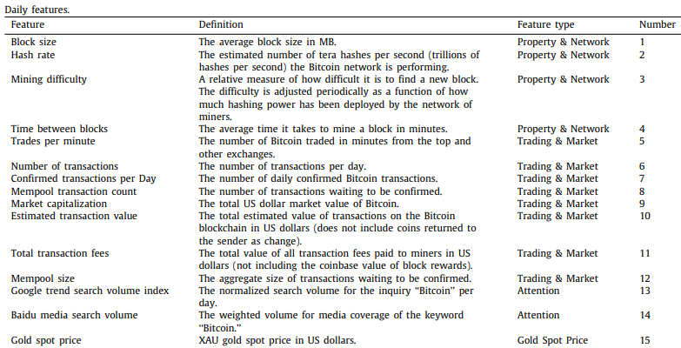
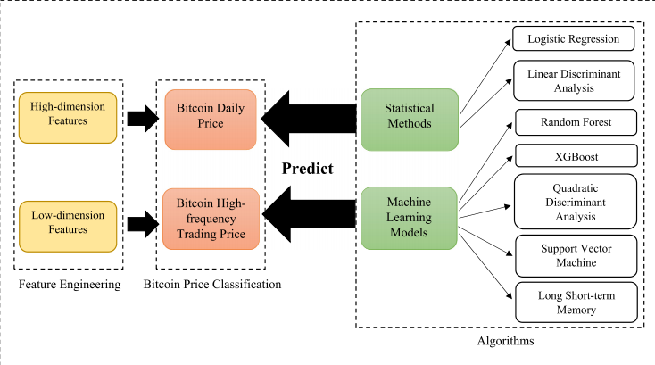
與原訂計畫的差異
當初希望使用數種演算法以及使用多項變數進行預測後，再探討準確度差異與優缺點。但礙於技術方面兩者使用數皆低於預想。
資料來源：Journal of Computational and Applied Mathematics

Slide 5
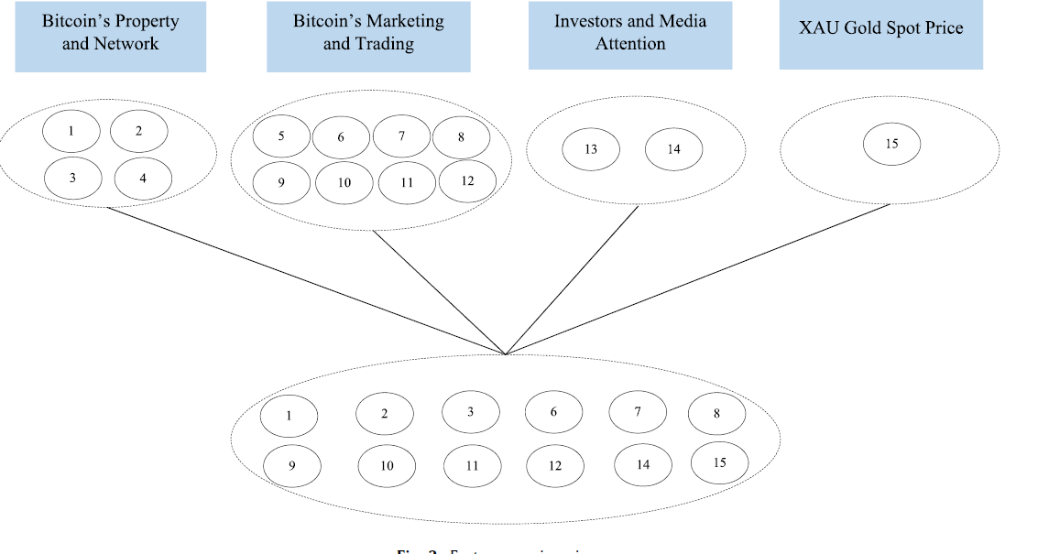
與原訂計畫的差異
除了變數問題外，資料性質也是我們與原定計畫有差異的地方，原本的論文甚至使用到區塊鏈數量、交易總額、手續費用等不同資料進行分成4種群集去做分析，礙於對於該種資料的理解不深加上爬蟲找不到區塊鏈數量等資料因此選擇使用其他資料進行預測
資料來源：Journal of Computational and Applied Mathematics

Slide 6
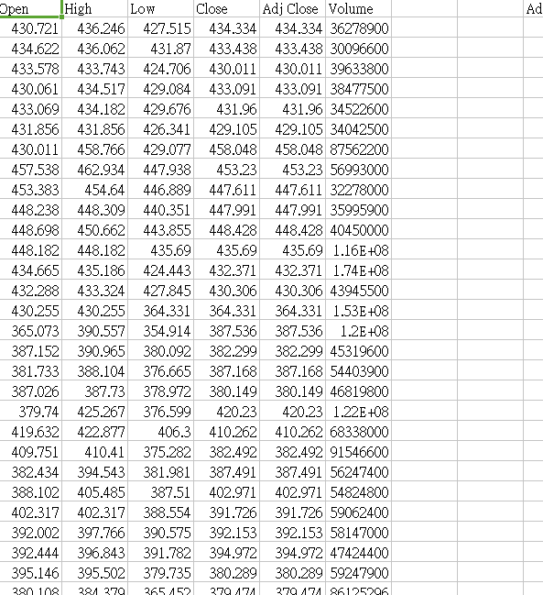
進行預測的資料
訓練用的資料分別具有開盤、收盤、最低、最高、筆特幣數量(非總數)與修正收盤價等等性質，每個都屬於浮點數資料，共計2000筆
資料取自雅虎

Slide 7
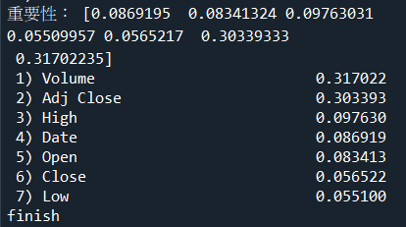
變數選擇
使用feature selection評估各項變數對於後續預測的每項變數對於模型影響的重要性，經程式計算後Volume為影響最大的變數，而其次則是Adj Close，但所有資料樣本的影響程度都不高(不及1)

Slide 8
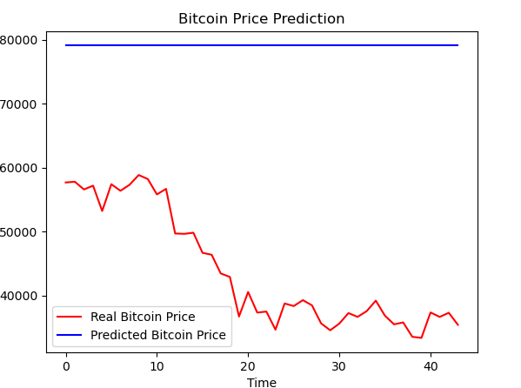
變數選擇
但Volume的值基本為不停成長，嚴重影響預測的結果，似乎還有overfitting的問題(測到兩個模型準確度100%)。最後在參考多篇預測教學下，選擇使用Adj Close作為預測變數。

Slide 9
實作過程

Slide 10
LSTM模型預測結果

Slide 11
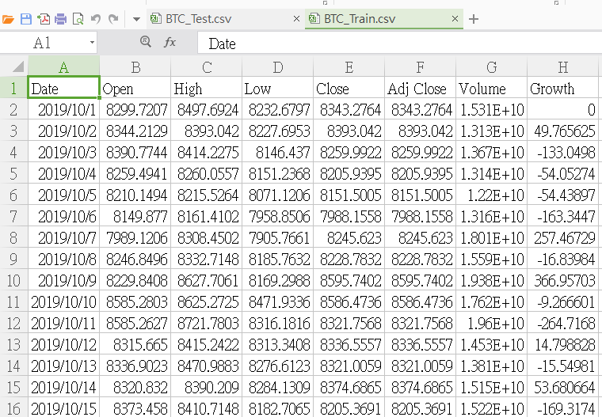

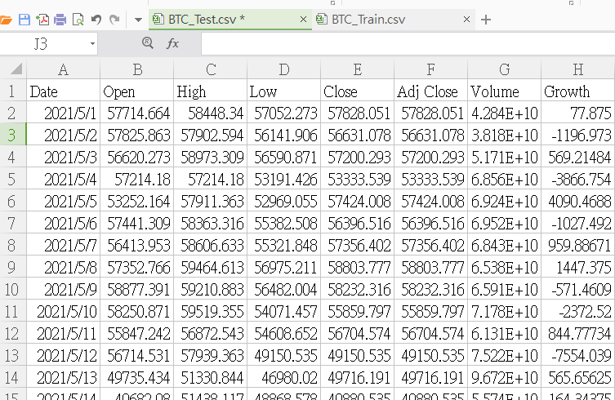

讀取用於訓練的資料
共計2000筆資料，train和test比例分別為9:1

Slide 12
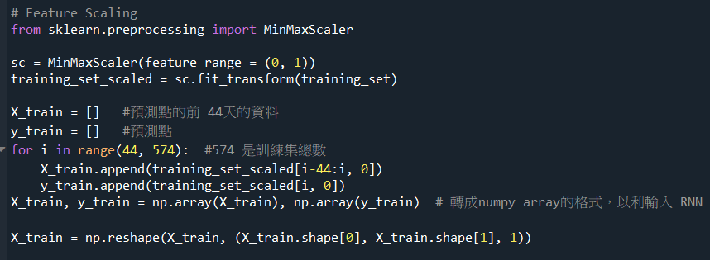
資料處理
許多演算法對於數據的範圍較敏感，因此為了讓模型訓練更強大，要將資料作前處理。這裡選用MinMaxScaler給定明確的最大與最小值，將數據縮放到[0,1]之間。

Slide 13
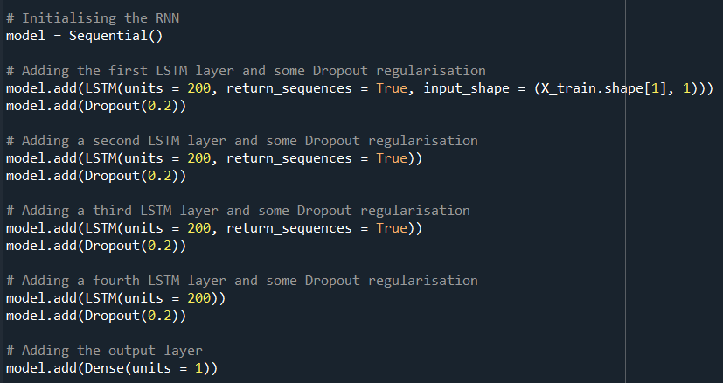
模型選擇：LSTM
比特幣的價錢具有時效性，而LSTM與傳統的前向神經網路不同，它可以對之前的輸入有選擇的記憶，有助於判斷當前的輸入，而這一特點再處理時序相關的輸入有著很大的優勢。
units和Dropout則是選擇使用常見的大小作調整。

Slide 14
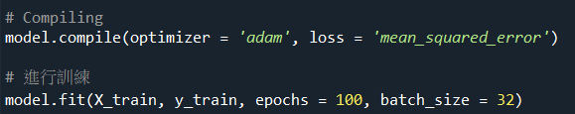
優化器選擇：Adam
Adam是實務上常用的優化器之一。它結合了AdaGrad和RMSProp的優點，其中包含計算高效、記憶體使用少、對目標涵式沒有平穩要求，並且適合應用於大規模的資料及引數的場景。在很多情況下是工作效能比較優秀的優化器。
Epochs和batch_size也同樣是選擇使用常見的大小作調整。

Slide 15
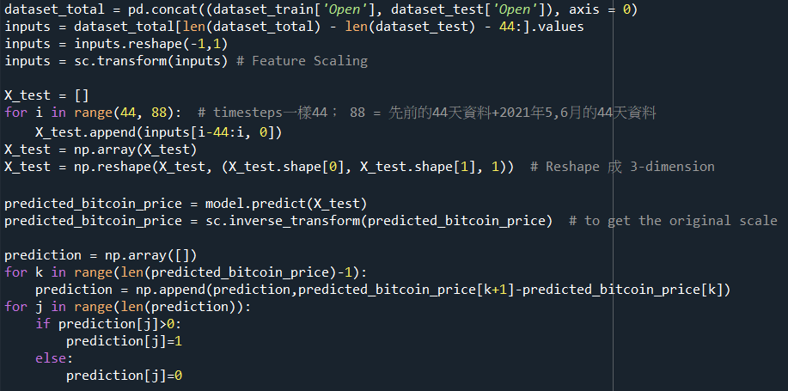
預測結果
將預測的結果轉化成所需的格式
並將預測的結果和實際去做比較

Slide 16
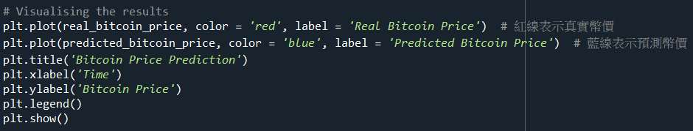
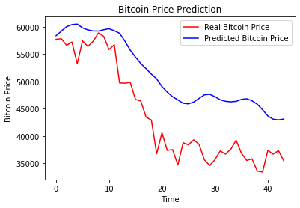
結果視覺化
曲線走向相近，但真實的幣價比預測低了不少，推測主要原因是最近彼特幣價錢大跌。

Slide 17
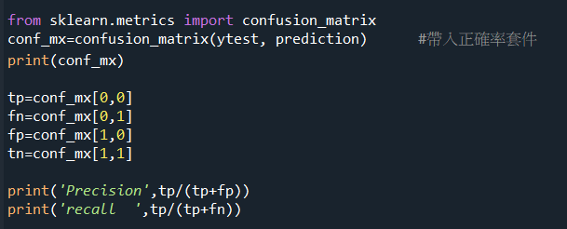
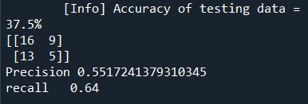
正確率
True Positive(TP)：模型將正例項判定為正類
False Negative(FN)：模型將正例項判定為負類
False Positive(FP)：模型將負例項判定為正類
True Negative(TN)：模型將負例項判定為負類
精準度(Precision):預測為正類的樣本(TP+FP)中真正事正例項(TP)比率
召回率(Recall):被正確判定的正例項(TP)在總正例項中(TP+FN)的比率

Slide 18
SVM與隨機森林模型預測結果

Slide 19
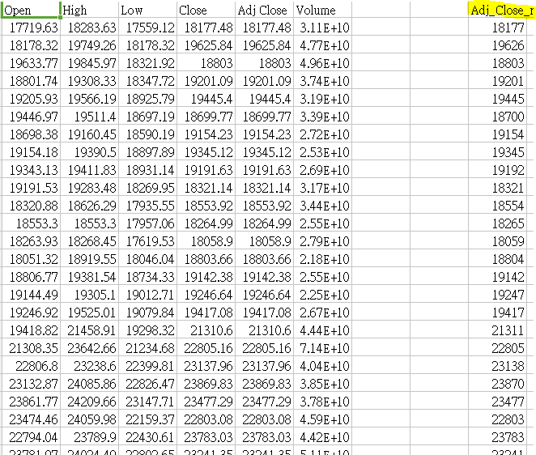
讀取用於訓練的資料
同LSTM資料集，差異是SVM與隨機森林不具時間序列特性與強迫資料必須為int屬性，因此把資料無條件進位與日期刪除。

Slide 20
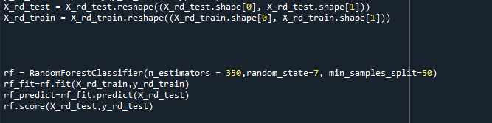
模型選擇：隨機森林
隨機森林其實不太適合預測有時間序列的資料，而且他的資料型態也是二維的(必須把LSTM的資料型態reshape成二維)，但看到論文有使用所以這裡進行嘗試。
設置350棵樹與每次抓7筆資料進行訓練+預測，並將資料型態修正成int與二維

Slide 21
預測結果
預測準確度低於LSTM，僅有10%
反倒是Recall Score過高，代表正確判定的樣本是高的，但是判斷FN反而很低，總體來看感覺是比LSTM好

Slide 22
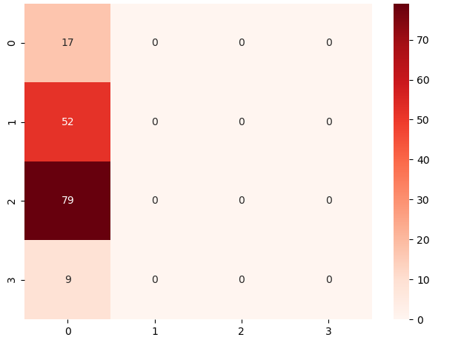
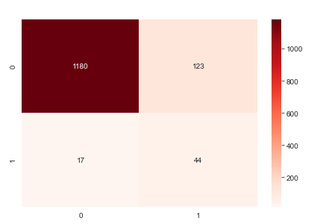
隨機森林視覺化結果
左圖為視覺化圖為FP,TP,FN,TN結果。左側為預測下方為實際，但不知資料視覺上處理是在哪裡出問題，因此圖表有偏誤。實際上的結果應該與右圖相同；依序由左至右由，上至下應為 TN ,FN,FP,TP。顏色內的數字則與預測比數相符。

Slide 23
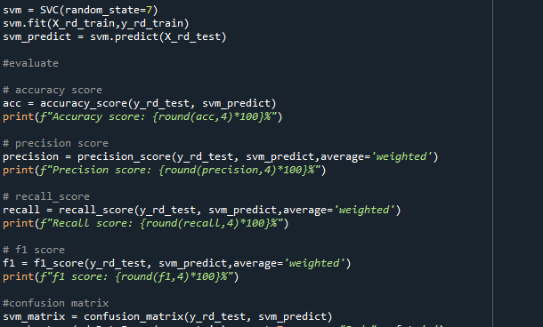
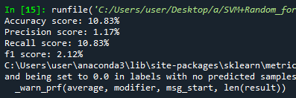
模型選擇：SVM模型預測結果
基本上與隨機森林相差無異，因為彼此的特性大同小異，所以使用相同資料集，一樣一次抓七筆資料預測。預測準確與隨機森林差不多但Recall更低了，似乎比隨機森林更不適用。也有可能跟average的性質有關(隨機森林用macro這裡使用weighted)

Slide 24
隨機森林視覺化結果
視覺圖存在與隨機森林一樣的問題，資料分配因為準確度一致所以一樣。顏色一樣代表FP,TP,FN,TN的位置，分配也同隨機森林這裡不再概述一樣的內容。

Slide 25
模型小結
整體來說因為存在時間序列，資料以LSTM判定最準確，其次是隨機森林，至於SVM因為無法調整太多模型組態導致只能使用預設，因此結果最差。
模型的部分優劣大致與股票分析相同，但其中又存在一定的差異性，因此後續會著重於分析比特幣與股票兩者間的性質差異，去解析為何準確落差如此巨大。

Slide 26
比特幣與股票差異分析

Slide 27
比特幣VS股票
加密貨幣和股票都有盈利上的預期或是未來建設預期產生的估值價值。但股票反應出的是公司本身價值的產出，也就是股票和公司本身是有關連性的。而加密貨幣則是去中心化的點對點支付網路，由全球的使用者掌握。換句話說就是加密貨幣沒熱度就沒價值有點類似NFT，可以對比Elon Musk特斯拉的話題對比特幣的影響。
馬斯克估重新接受比特幣，要求礦工使用50％乾淨能源！比特幣漲回4字頭

Slide 28
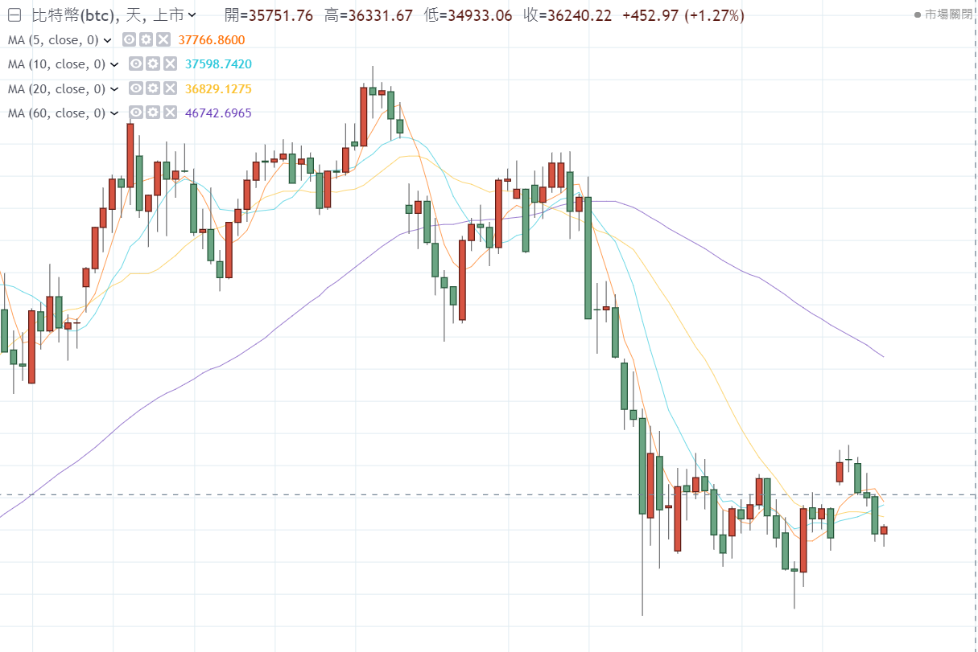
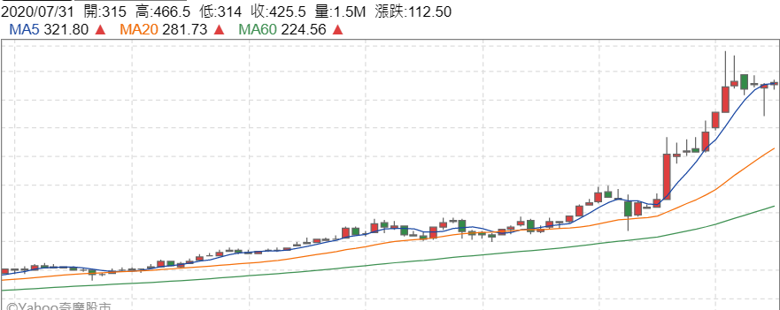
比特幣VS股票
技術分析上，比特幣看似和股票相同，除了K線圖以外也有許多類似的指標。但兩者還是有差別的。例如股票K線圖(左)的柱狀顏色是根據股票漲跌來的，而比特幣K線圖(右)的柱狀顏色則是根據買入或賣出作區別。

Slide 29

總結
雖然利用深度學習來預測比特幣是可行的一個做法，但畢竟比特幣的發行歷史和股票相比短了不少，並存在著波動性大等特色。預測結果和實際走向有時可能會有較大的落差。要根據程式預測出來的結果作為投資依據的風險不小 ，需要再三思考才做出決定。

Slide 30
參考資料
LSTM 原理与实践，原来如此简单
比特币k线图和股票一样吗？有区别吗？
比特幣k線圖和股票一樣嗎？有區別嗎？
Adagrad、RMSprop、Momentum and Adam – 特殊的學習率調整方式
Bitcoin Time Series Forecasting

